Slide 1
LES MUSTACHES

Slide 2
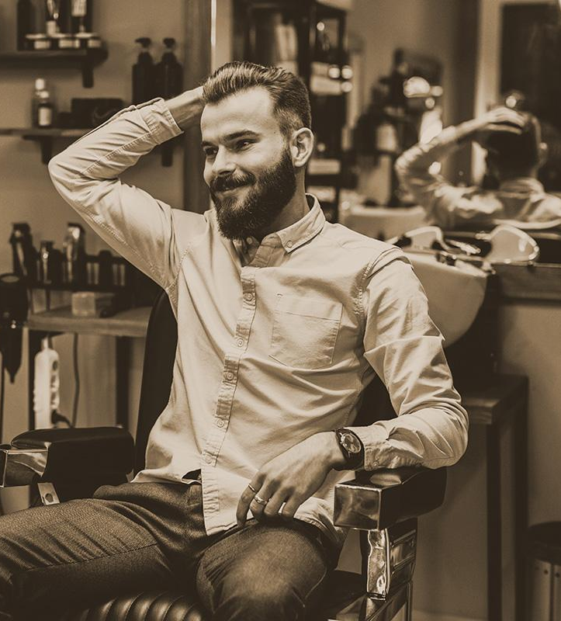
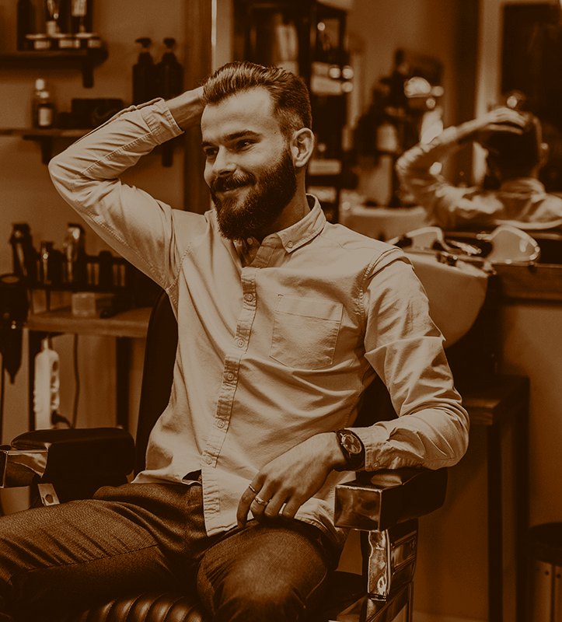
Origem
A Les Mustaches foi desenvolvida para unir profissionais e clientes, com foco no agendamento de serviços e compra de produtos.

Slide 3
Diferencial
Agenda
Calendário dinâmico podendo escolher a melhor data e horário.
Profissionais
Altamente qualificados a sua disposição.
Local
Um ambiente descontraído, para atender todas as idades
Produtos
Utilizamos produtos de linha profissional até o tratamento em sua casa.

Slide 4
02
Wireframe

Slide 5

Layout

Slide 6
Um futuro promissor
Pensando no futuro do nosso projeto, estamos conscientes de que temos muito a aprender e melhorar.
Neste semestre, vamos desenvolver as seguintes aplicações:
-Acessibilidade
-Responsividade
-Desenvolvimento do item “Carrinho de Compras”
-Integração com API via SAP

Slide 7


THANKS
Bruna Ciriaco Benedito
Fernanda Gonçalves de Lima
Flavia Correa de Moraes Cacau Alves
Luis Gustavo Baia Alves
Vicente Santos Gonçalves

